Slide 1
MATLAB 绘图
北京科技大学数学实验

Slide 2
三、MATLAB三维曲面绘图
meshgrid——生成网格矩阵
调用格式：
[X,Y]=meshgrid(x,y)--------生成小矩形顶点的坐 标值矩阵
[X,Y]=meshgrid(x) 等价于[X,Y]=meshgrid(x,x)
北京科技大学数学实验

Slide 3
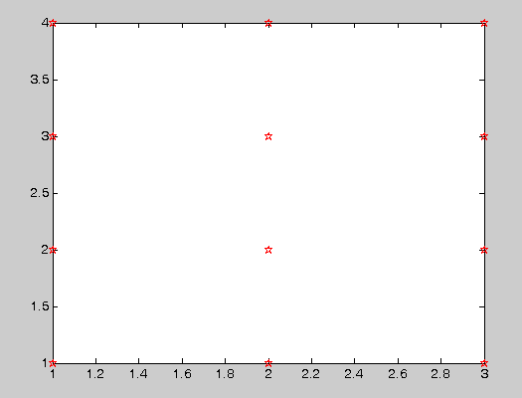
  例:x=[1,2,3]；y=[1,2,3,4]； [X,Y]=meshgrid(x,y)
X = 1 2 3
1 2 3
1 2 3
1 2 3
Y = 1 1 1
2 2 2
3 3 3
4 4 4
北京科技大学数学实验

Slide 4
mesh——三维网格线绘图命令
  利用函数meshgrid生成格点矩阵后，再求出各格点对应的函数值，就可以利用三维网格命 mesh画出空间网格曲面。
  mesh(Z) -------- Z为n×m矩阵，X,Y坐标为元素的下标
  mesh(X,Y,Z)-------X,Y,Z分别为三维空间的坐标
北京科技大学数学实验

Slide 5
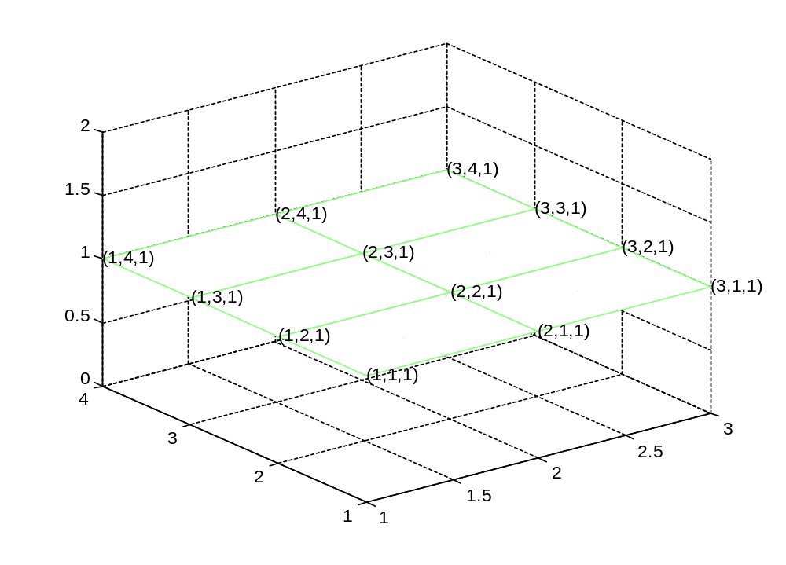
例:x=[1,2,3] y=[1,2,3,4] [X,Y]=meshgrid(x,y)
X = 1 2 3 Y =1 1 1
1 2 3 2 2 2
1 2 3 3 3 3
1 2 3 4 4 4
Z=ones(size(X));mesh(X,Y,Z)
北京科技大学数学实验

Slide 6
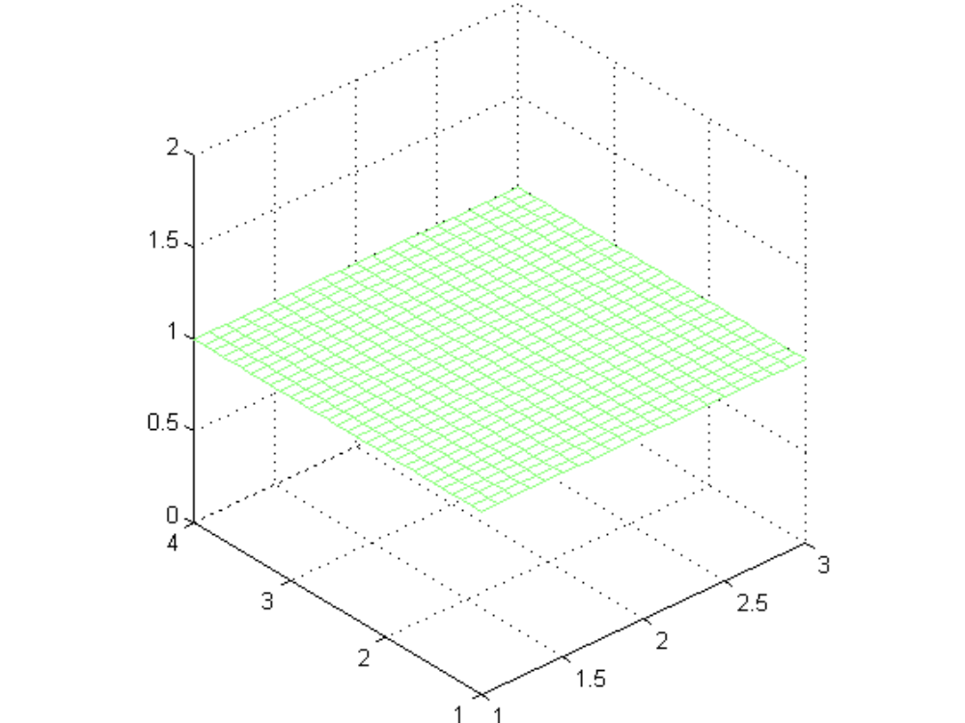
例： x=1:.1:3; y=1:.1:4;
[X,Y]=meshgrid(x,y);
Z=ones(size(X)); mesh(X,Y,Z)
北京科技大学数学实验

Slide 7
surf ——绘制三维表面图
与三维网格图的区别：
网格图：线条有颜色，空挡没有颜色
曲面图：线条是黑色，空挡有颜色（把线条之间的空挡填充颜色，沿z轴按每一网格变化）
北京科技大学数学实验

Slide 8
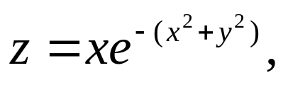

例：绘制函数 的图像，比较指令mesh和surf。
解：matlab命令为：
t=-2:0.1:2;
[x,y]=meshgrid(t);
z=x.*exp(-x.^2-y.^2);
subplot(1,2,1),mesh(x,y,z),title('网格图')
subplot(1,2,2),surf(x,y,z),title('曲面图')
北京科技大学数学实验

Slide 9
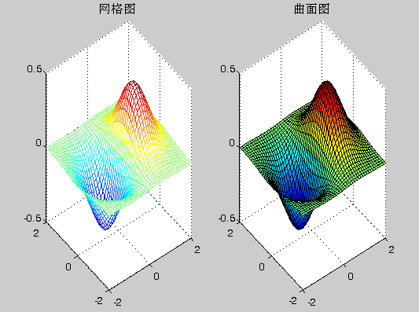
北京科技大学数学实验

Slide 10
例 用平行截面法讨论由方程构成的马鞍面形状。
  解：Matlab命令为
t=-10:0.1:10;
[x,y]=meshgrid(t);
z1=(x.^2-2*y.^2);
subplot(1,3,1),mesh(x,y,z1),title('马鞍面')
a=input('a=(-50<a<50)'),
z2=a*ones(size(x));
subplot(1,3,2),mesh(x,y,z2),title('平面')
r0=abs(z1-z2)<=1;
zz=r0.*z2;
yy=r0.*y;
xx=r0.*x;
subplot(1,3,3),plot3(xx(r0~=0),yy(r0~=0),zz(r0~=0), ‘.')
title('交线')
北京科技大学数学实验

Slide 11
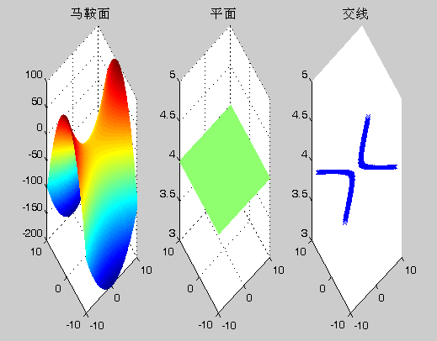
马鞍面、平面及交线
北京科技大学数学实验

Slide 12
绘制球面与柱面
sphere ——绘制球面
sphere(n) 绘制一个单位球面，且球面上分格线条
数为n
[x,y,z]=sphere(n) x,y,z是返回的（n+1）*(n+1)
矩阵，且surf(x,y,z)为单位球面
北京科技大学数学实验

Slide 13
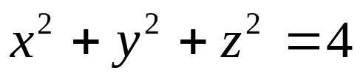
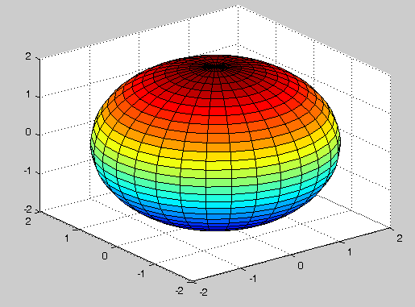
例：绘制 的的图像
解：matlab命令为：
[xx,yy,zz]=sphere(30);
x=2*xx;y=2*yy;z=2*zz;
surf(x,y,z)
北京科技大学数学实验

Slide 14
cylinder——绘制柱面
cylinder 生成单位柱面，默认分格线条数为20
[x,y,z]=cylinder(n) 返回半径为1的柱面的x,y,z
坐标
[x,y,z]=cylinder(r) 返回r定义周长曲线的柱面的
三维坐标，cylinder函数将r中的每个元素作为半径
[x,y,z]=cylinder(r,n) ) 返回r定义周长曲线的柱面的
三维坐标，且分格线条数为n
北京科技大学数学实验

Slide 15
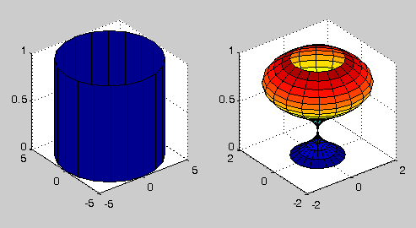
例：画柱面与改变柱面半径的图形。
解：matlab命令为：
subplot(1,2,1),cylinder(5) %半径为5的柱面
axis square
t=-pi:pi/10:pi;
[x,y,z]=cylinder(1+sin(t)); %改变柱面的半径
subplot(1,2,2),surf(x,y,z),axis square
mesh
北京科技大学数学实验

Slide 16
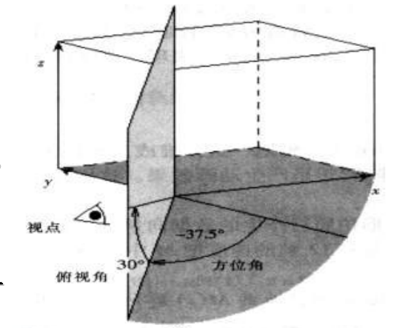
三维图形的控制命令
视角控制命令view
view(az,el)
设置查看三维图的视点。az为水平方位角，从y轴负方向开始，逆时针旋转为正；el为垂直方位角，以向z轴方向旋转为正。三维默认视角为az=-37.5, el=30

Slide 17
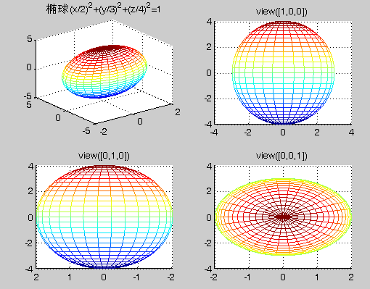
view([x,y,z])
笛卡尔坐标系下的视角，忽略向量的幅值

Slide 18
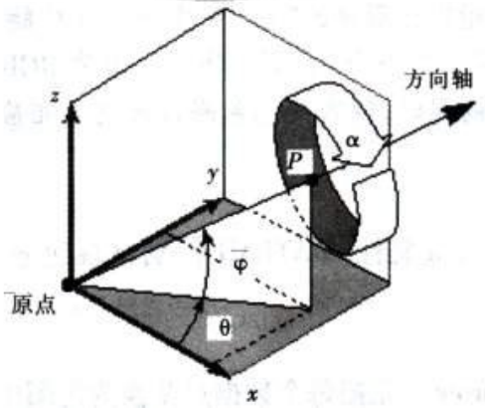
旋转控制命令rotate
rotate(h,direction,alpha,orgin)
将图形绕方向旋转一个角度
h---表示被旋转的对象
direction--方向轴：可用球坐标[theta,phi]或直角坐标[x,y,z]
alpha---按右手法旋转的角度
orgin---支点

Slide 19
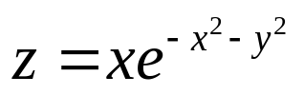
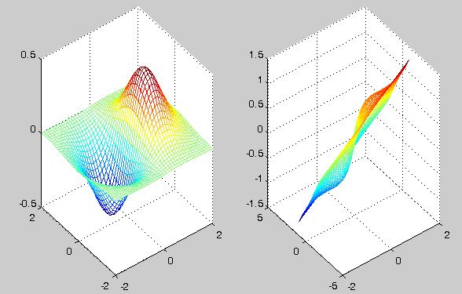
例4-34 利用rotate函数，从不同角度查看函数
t=-2:.1:2;
[x,y]=meshgrid(t);
z=x.*exp(-x.^2-y.^2);
subplot(121),mesh(x,y,z);
subplot(122),h=mesh(x,y,z) %返回图形对象的句柄
rotate(h,[-2,-2,0],30,[2,2,0])

Slide 20
subplot(121),surf(ones(10,10))
%subplot(122),h = surf(ones(10,10));rotate(h,[0 0 1],45,[1 0 0])
for i=1:45
subplot(122),h = surf(ones(10,10));rotate(h,[0 0 1],i,[1 0 0]),pause(0.1)
end
rotate3d
动态旋转命令，可以让用户使用鼠标来旋转视角

Slide 21
背景颜色控制命令colordef
colordef white 将图形的背景颜色设置为白色
colordef black
colordef none 将图形背景和图形窗口的颜色设置为默认的颜色
colordef (fig,color_option) 将图形句柄fig图形的背景设置为color_option指定的颜色
见P70 例4-36

Slide 22
图形颜色控制命令colormap
colormap([R,G,B]) 用单色绘图， [R,G,B]代表一个配色方案，取值在[0,1]之间。通过对R、G、B大小的设置，可以调制出不同的颜色。p71表4-5
colormap(CM) CM为色图矩阵。色图为m*3的矩阵。Matlab预定义了一些色图矩阵的值，表4-6为常用的色图矩阵。

Slide 23
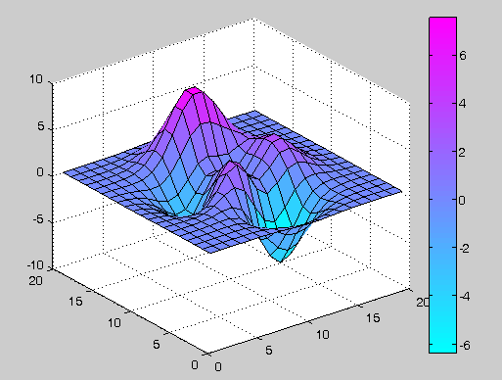
z=peaks(20);
CM=cool;
%CM=[hot;pink]; %用两个已知的色图构成新的色图
surf(z)
colormap(CM)
colorbar %显示色度条

Slide 24
图形着色控制命令shading
shading flat
使用平滑方式着色。网格图的某条线段或曲面图中的某整个贴片都是一种颜色，该颜色取值线段的两端或者该贴片4个顶点中下标最小那点的颜色。
shading interp
使用插值的方式为图形着色。网格图线段，或者曲面图贴片上各点的颜色由该线段两端或该贴片4个顶点的颜色线性插值所得。
shading faceted
以平面为单位进行着色，在flat用色基础上，在贴片的四周勾出黑色网线。

Slide 25
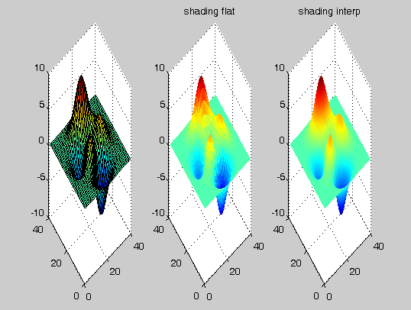
subplot(131),surf(peaks(40));
subplot(132),surf(peaks(40));shading flat
subplot(133),surf(peaks(40));shading interp

Slide 26
透视控制命令hidden
Matlab在绘制三维网线图和曲面图时，一般进行消隐处理，为得到透视效果，用以下命令：
hidden on 消隐被遮挡的图形
hidden off 透视被遮挡的图形

Slide 27
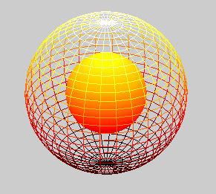
[x0,y0,z0]=sphere(30);
X=2*x0;Y=2*y0;Z=2*z0;
surf(x0,y0,z0); %画里面的小球
shading interp %使用插值的方式进行着色
hold on,mesh(X,Y,Z),colormap(hot),
hold off
hidden off %透视外面大球看到里面小球
axis equal,axis off %坐标轴三个方向上刻度增量相同，并消隐坐标轴

Slide 28
光照控制命令light
Matlab提供了许多函数在图形中进行对光源的定位并改变光照对象的特征，见P73表4-7.其中light函数用于设置光源。
light(‘propertyname’,propertyvalue,…)创建光源并设置其属性
handle=light(…) 返回所创建光源的句柄

Slide 29
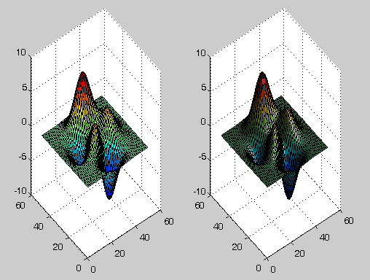
z=peaks(50);
subplot(121),surf(z)
subplot(122),surf(z),light('position',[20,-20,5])

Slide 30
作业：P79 5,7,8,9

